Slide 1
Уроки Доброты, Любви, Справедливости.
Урок внеклассного чтения в 5 классе
Подготовлен учителем русского языка и литературы МОУ средняя общеобразовательная школа №6
Антоновой Т.Л.

Slide 2
Цель и задачи урока
: Цель: воспитание высоконравственных людей.
Задачи:
помочь учащимся стать нравственно совершеннее, чище, помочь сделать свой нравственный выбор;
содействовать становлению личности, способной самостоятельно выбирать собственную позицию и отдавать себе отчет в том, какую жизнь он предпочитает;
учить нести полную ответственность за свой выбор;
научить интерпретировать происходящее с точки зрения общих основ жизни собственным отношением к тому или иному произведению
расширять кругозор учащихся о творчестве нашей землячки Е.А. Потехиной.

Slide 3
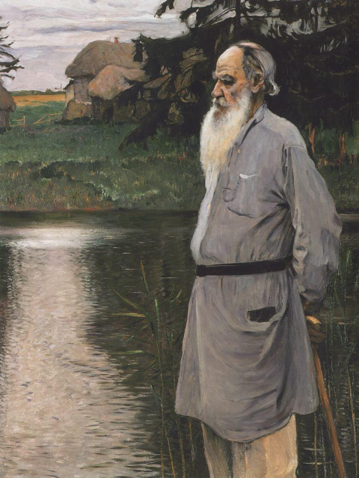
Из всех наук, которые человек должен знать, главная наука есть наука о том, как жить, делая как можно меньше зла, как можно больше добра
Лев Николаевич Толстой.
Notes:
Портрет Л.Н.Толстого, 1907 .Нестеров Михаил
Портрет великого писателя, послуживший основой для образа Толстого в картине "На Руси" (Душа народа).

Slide 4
Понятие притчи.
небольшое повествовательное произведение назидательного характера, содержащее религиозное или моральное поучение в иносказательной (аллегорической) форме. Близка к басне, но отличается от неё широтой обобщения, значимостью заключённой в притче идеи. В притче нет обрисовки характеров, указаний на место и время действия, показа явлений в развитии: её цель не изображение событий, а сообщение о них. Притча часто используется с целью прямого наставления, поэтому включает объяснение аллегории

Slide 5
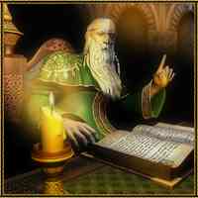
Однажды юноша обратился к мудрецу с просьбой взять его к себе в ученики с тем, чтобы наставить на путь истины. — Умеешь ли ты лгать? — спросил мудрец. — Конечно, нет! — ответил юноша. — А воровать? — Нет. — А убивать? — Нет... — Так иди, — воскликнул учитель, — и познай все это. А познав, не делай!

Slide 6
ДОБРО благо, что честно и полезно, все чего требует от нас долг человека, гражданина, семьянина; противоположно худу и злу. Добро делай, никого не бойся. От добра худа не бывает. За добро злом не платят | ЗЛО 1.Нечто дурное, вредное, противоположное добру; злой поступок.

Slide 7

Если в вашей душе поселились грусть, одиночество, обида, вам помогут сердечное слово, ласковая улыбка, дружеское внимание, совет…

Slide 8
Твори добро
Твори добро —
Нет большей радости.
И жизнью жертвуй,
И спеши
Не ради славы или сладостей,
А по велению души.
Когда кипишь, судьбой
униженный,
Ты от бессилья и стыда,
Не позволяй душе обиженной
Сиюминутного суда.
Постой.
Остынь.
Поверь — действительно,
Все встанет на свои места.
Ты сильный.
Сильные не мстительны.
Оружье сильных — доброта.

Slide 9
. Синквейн
. Синквейн — своеобразное стихотворение-миниатюра,
Алгоритм написания синквейна
1-я строка Кто? Что? 1 существительное
2-я строка Какой? 2 прилагательных
3-я строка Что делает? 3 глагола
4-я строка Что автор думает о теме Фраза из 4 слов
5-я строка Кто? Что?(Новое звучание темы)
1существительное

Slide 10
СИНКВЕЙН 1. Добро. 2. Справедливое, позитивное. 3. Хранить, творить, помогать. 4. Добро должно победить зло. 5. Свет души. Добро — все полезное, хорошее, положительное. | СИНКВЕЙН 1. Зло 2. Отрицательное , плохое 3. Уничтожать, убивать, грабить 4. Зло живет среди людей 5.Бездна. Зло- все самое темное в человеке.

Slide 11
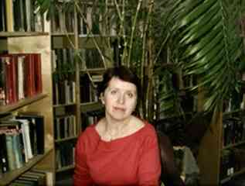
Елена Александровна Потехина

Slide 12
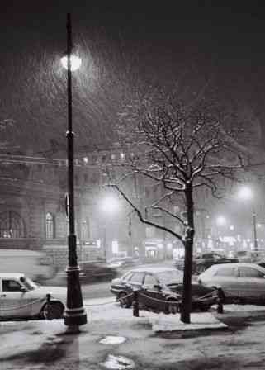
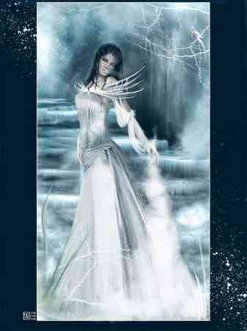
«Рождественская сказка»

Slide 13
«Твори добро»
Твори добро
По велению души
Не позволяй
Сиюминутного суда
Постой
Остынь
Поверь
Оружье сильных — доброта

Slide 14

Физкультминутка
Физкультминутка.
Буратино потянулся: раз- нагнулся, два- нагнулся.
Руки в стороны развел,
Видно, ключик не нашел
Чтобы ключик нам достать,
Надо на носочки встать,
Руку правую поднять –
И легонько помахать.
Повернуться вправо, влево
Всё внимание собрать и работу продолжать.

Slide 15
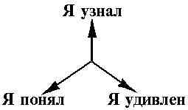
Рефлексия

Slide 16


Slide 17

- В каждом человеке есть две половины - светлая и тёмная. Светлая сторона души призывает человека к любви, доброте, отзывчивости, миру, надежде, искренности. А тёмная сторона олицетворяет зло, эгоизм, разрушение, зависть, ложь, измену. Это как битва двух волков. Представь себе, что один волк светлый, а второй - тёмный

